Slide 1
الإنتاج الزراعي في الوطن العربي
الاسم

Slide 2
يأتي القطاع الزراعي في المرتبة الأولى حيث إنه يشكل نسبة 50% من الاقتصاد العربي مقارنة بالقطاع الصناعي 20% و الخدمات العامة 30% خاصة في الأقطار غير المنتجة للنفط حيث توفر الغذاء و العمل و المادة الأولية لكثير من الصناعات الغذائية و تختلف أنواع هذه المنتوجات من دولة عربية إلى أخرى بسبب اختلاف المناخ و التربة و مدى توافر المياه في هذه الدول كما أن إنتاج الوطن العربي من بعض هذه المنتوجات كالقطن و الزيتون و الصمغ العربي و الحمضيات يصدر إلى الخارج بكميات مما يكسب الوطن العربي أهمية كبيرة

Slide 3
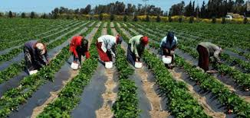
مقومات الإنتاج الزراعي
مقومات طبيعية
مقومات بشرية

Slide 4
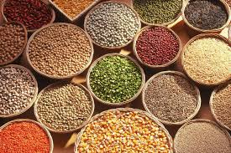
المحاصيل الزراعية في الوطن العربي
الحبوب الغذائية :
تعد من أهم المزروعات في الوطن العربي حيث تشغل مساحة كبيرة من الأراضي المزروعة وتؤثر كمية الأمطار في إنتاجها من عام إلى آخر و يأتي في مقدمتها القمح و الأرز و الذرة و الشعير
الغلات الصناعية و التجارية
وتشمل الغلات التي تدخل في الصناعة و تزرع بغرض التجارة و الحصول على نقد و لذلك تسمى الغلات النقدية
الفواكه و الثمار
تتطلب ظروفا مناخية خاصة تتركز معظمها في حوض البحر المتوسط و تزرع منها أنواع كثيرة

